Slide 1
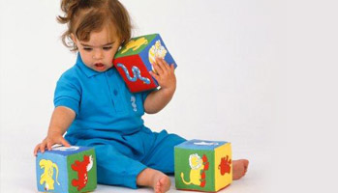
Адаптация детей раннего возраста к условиям ДОУ
.

Slide 2
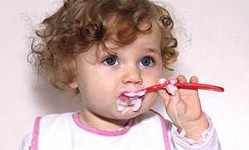
Адаптация- процесс вхождения человека
в новую для него среду и приспособление
к ее условиям .

Slide 3
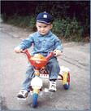
Факторы, определяющие характер адаптации
Возраст ребёнка
Состояние здоровья и уровня
развития ребёнка
Индивидуальные особенности
Биологические и социальные факторы
Уровень тренированности адаптационных механизмов
Опыт общения ребёнка со сверстниками и взрослыми

Slide 4
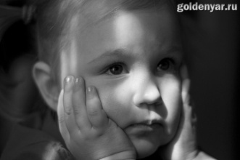
При поступлении детей в детский сад детей по характеру поведения можно разделить на три группы:
В первую группу входит большинство детей. Они резко отрицательно выражают своё отношение к происходящему. Дети этой группы привыкают к новой обстановке в течение 20-30 дней.
Вторая группа – немногочисленная. Эти дети замыкаются после расставания с мамой, бывают крайне напряжены , насторожены. Адаптация таких детей длится около двух месяцев и протекает очень сложно. Дети часто болеют.
В третью группу входят коммуникабельные, общительные малыши. Через 2-3 дня, увидев издалека здание детского сада, ребёнок впадает в отчаяние, резко протестует, цепляется за маму и по стилю поведения не отличается от детей первой группы.

Slide 5
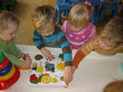
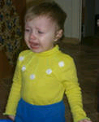
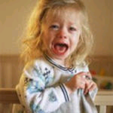
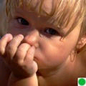
Классификация адаптации по степени тяжести:
Лёгкая адаптация :
поведение детей нормализуется в течение месяца.
Адаптация средней тяжести : все нарушения
в поведении ребёнка выражены
более ярко и являются длительными.
Тяжёлая адаптация
характеризуется значительной длительностью ( от 2 до 6 и больше месяцев)

Slide 6
Три этапа постепенного перехода ребёнка из семьи в дошкольное учреждение
1. Подготовительный этап
2. Этап наблюдения
3. Этап анализа и выводов

Slide 7
Для преодоления психологического стресса рекомендуем родителям следующие формы по адаптации детей :
1. Альбом с методическими рекомендациями
« Здравствуй , малыш !»
2. Прогулочные группы « Гуляй вместе с нами!»
3. Приглашение на общесадовские мероприятия
« Веселитесь вместе с нами !»
4. Дни открытых дверей.
5. Посещение групп кратковременного пребывания.
6. Педагогическая гостиная « Давайте познакомимся!»

Slide 8
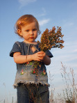
Советы родителям Как подготовить ребенка к посещению детского сада
Дорогие родители! Ребенок подрос и может посещать детский сад. Но помните, каким бы замечательным он не был, для вашего ребенка – это мир пока чужих людей. Перед тем как пойти в детский сад , спокойно, простыми словами объясните малышу, что там он, как и все дети, останется один( без вас) ,но вы непременно его скоро заберете. А чтобы крохе было легче ориентироваться, поделите время его пребывания в саду на короткие промежутки. Скажите:» Сначала ты позавтракаешь, потом поиграешь, а когда вы пойдете гулять, я за тобой приду» и т. п. Объясните и демонстрируйте, что мама и папа уходят, но обязательно возвращаются!
Отправляйте ребенка в детский сад только здоровым
Заранее узнайте режим дня группы в детском саду, куда пойдет ваш ребенок и введите его в жизнь малыша
Как можно раньше познакомьте малыша с детьми и воспитателями группы, в которую он в скором времени придет
Планируйте свое время так , чтобы в первый месяц посещения ребенком детского сада у вас была возможность не оставлять его там на целый день
Обучайте ребенка дома всем необходимым навыкам самообслуживания
Избегайте обсуждения при ребенке волнующих Вас проблем, связанных с детским садом
Подчеркивайте ,что Ваш ребенок , как прежде дорог вам и любим

Slide 9
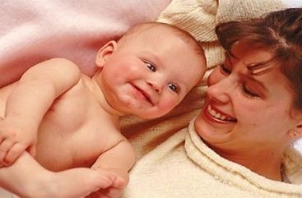
Этапы участия мамы в адаптации ребенка к ДОУ :
« Мы играем только вместе»
Мама является проводником и защитником ребенка. Она побуждает его включаться и сама активно играет во все игры. На данном этапе мама и ребенок - единое целое. Они играют или рисуют в четыре руки, танцуют или бегают в паре. В свободной деятельности мама сопровождает ребенка, следуя его интересам, знакомит его с играми и игрушками в группе, сопровождает в туалет, одевает, раздевает и т.д.
« Я играю сам, но ты будь рядом».
Постепенно малыш начинает осознавать, что новая обстановка не несет опасности. Игры и игрушки вызывают у него интерес. Любознательность и активность побуждают его отходить от мамы на безопасное расстояние. Она все еще является опорой и защитой. Малыш постоянно возвращается к ней , оглядывается на нее. Это лишь первые пробы на самостоятельность .

Slide 10
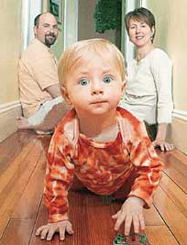
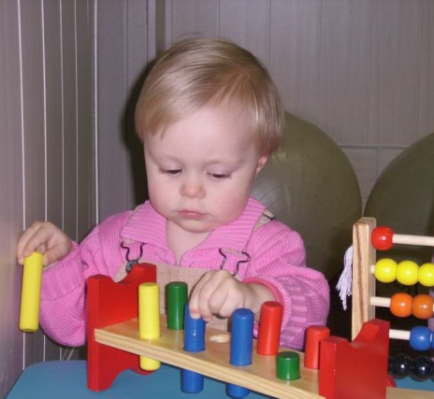
«Иди, я немножко поиграю один»
Рано или поздно наступает момент , когда малыш начинает проявлять стремление к самостоятельной игре . Он просит маму остаться на стульчике в стороне, играет с педагогом и другими детьми , хорошо ориентируется в окружающей обстановке. У него появляются любимые игры и игрушки, он запоминает необходимые правила . Мама может отлучиться из группы. Важно обратить внимание ребенка на момент возвращения мамы. Постепенно время отсутствия можно увеличить
«Мне хорошо здесь, я готов отпустить тебя»
На этом этапе ребенок, собираясь в ясли , уже знает , что будет находиться в группе без мамы и согласен на это. Он легко ориентируется в группе, активен в общении, обращается к чужим родителям. Признаком завершения периода адаптации является хорошее физическое и эмоциональное самочувствие ребенка.

Slide 11
Советуем прочитать
Алямовская В. Ясли – это серьезно. М.: Линка-Пресс,1999
Белкина Л.В. Адаптация детей раннего возраста к условиям ДОУ. Воронеж.: ТЦ Учитель, 2004
Ватутина Н.Д. Ребенок поступает в детский сад . М.: Просвещение,1983
Галанов А. С. Я иду в детский сад. М.: Школьная пресса, 2002
Галигузова Л. Как помочь ребенку быстрее адаптироваться в детском саду. Дошкольное воспитание.1988.№ 6. С.45.
Заводчикова О.Г. Адаптация ребенка в детском саду.М.: Просвещение 2007
Кирюхина Н.В. Организация и содержание работы по адаптации детей в ДОУ. М.: Айрис Пресс ,2005
Кроха. Пособие по воспитанию, обучению и развитию детей до трех лет .М.: Просвещение,2004
Сотникова В. Самые маленькие в детском саду. М.: Линка-Пресс,2005
Севостьянова Е.О. Дружная семейка. М.: Творческий центр ,2005

Slide 12
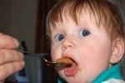
Рецепты детского питания
Питание ребенка в различные времена года – зимой, весной, летом- имеет свои особенности.
В зимнее время ребенку как никогда нужны витамины- зелень, овощи, фрукты, поэтому старайтесь:
в супы добавлять всегда укроп и петрушку;
ежедневно готовить салаты ; для зимних салатов подойдут морковь, свекла, квашеная капуста, хорошо добавлять в салаты яблоки;
использовать замороженные овощи и фрукты – в них хорошо сохраняются витамины;
не забывать о сухофруктах- варить из них компоты, добавлять в каши, творог и молочные продукты;
заготавливать к зиме протертые с сахаром ягоды, варенья- пятиминутки.

Slide 13
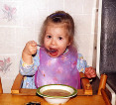
Весной следует уделять больше внимания полноценному рациону малыша - достаточному количеству белка, углеводов, жиров, особенно витаминов.
наиболее важным источником витаминов являются : картофель, капуста, морковь, свекла и яблоки, отвар из шиповника.
важное место в весеннем рационе занимают белки, которые очень важны для нормального функционирования иммунной системы, поэтому особое внимание следует обратить на присутствие мясных и рыбных продуктов в детском меню.
В летний период в рационе ребенка должны присутствовать:
повышенное количество молочных продуктов- творога, кефира, а также белковых и жировых продуктов;
овощи, фрукты, ягоды, которые становятся основным источником углеводов.

